Slide 1
Évaluation des modèles
mesures de similarité

Slide 2
Agenda
Dans cette présentation, on présente les points suivants
Mesures de similarité
Distance euclidienne
Distance Manhattan
Distance Minkowski
Similarité Cosine
Similarité Jaccard

Slide 3
Mesure de la similarité
Il n’y a pas de définition unique de la similarité entre objets
Différentes mesures de distances d(x,y)
La définition de la similarité entre objets dépend de :
type de données considérées
type de similarité recherchée

Slide 4
Similarité
La similarité dans le contexte de fouille de données est décrite comme une distance avec les dimensions représentant les features des objets
Si la distance est petite, on aura une très grande similarité
Si la distance est grande, on aura une très faible similarité

Slide 5
Similarité | suite
Important: la similarité est une mesure subjective et elle est dépendante du domaine
On doit faire attention lors du calcul de distance sur la base des features/dimensions
Les valeurs relatives de chaque feature devront être normalisées afin d’éviter d’avoir une des features dominer le reste dans le calcul de la distance
La similarité est une mesure dans l’intervalle 0 à 1 inclusivement

Slide 6
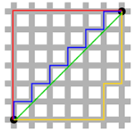

Distance euclidienne
C’est la distance la plus commune
La distance euclidienne entre deux points est la longueur du path reliant les deux points
On utilise le théorème de pythagore
Distance euclidienne: en vert
Ref: https://fr.wikipedia.org/wiki/Distance_de_Manhattan

Slide 7
Distance Manhattan
C’est la distance entre deux points calculées comme étant la somme des differences absolues des coordonnées cartésiennes.
Avec les points P1 (x1, y1) et P2 (x2,y2), on aura
distance Manhattan = |x1 – x2| + |y1 – y2|
Distance mahattan: rouge ou vert ou jaune
Ref: https://fr.wikipedia.org/wiki/Distance_de_Manhattan

Slide 8
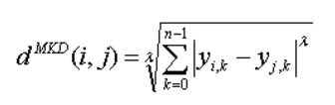
Distance Minkowski
C’est la forme généralisée de la distance euclidienne et de la distance Manhattan
λ = 1 : Distance Manhattan
λ = 2: Distance euclidienne
λ = ∞: Distance Chebyshev

Slide 9
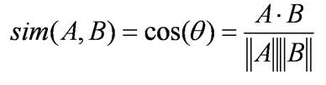
Similarité Cosine
C’est le produit normalisé (dot product) des deux attributs
Bien adapté pour des vecteurs

Slide 10
Similarité Jaccard
On considère dans ce cas des ensembles sur lesquels on desire effectuer une mesure de similarité
Elle est définie comme étant la cardinalité de l’intersection des ensembles divisée par la cardinalité de l’union des ensembles.
Exemple:
A = { e1, e2, e3, e4} et B={x1, e2, x3, e4, x5}
Union (A,B) = {e1, e2, e3, e4, x1, e2, x3, e4, x5}
Intersection (A,B) = {e2, e4}
Donc J(A,B) = 2 / 7 = 0,286

Slide 11
Conclusion
Dans cette présentation, on a passé en revue les points suivants
Mesures de similarité
Distance euclidienne
Distance Manhattan
Distance Minkowski
Similarité Cosine
Similarité Jaccard

